Slide 1
(공용) 3동 소방 스프링클러 보조펌프 교체 작업의뢰서
2025. 09. 16
유앤미시스템

Slide 2
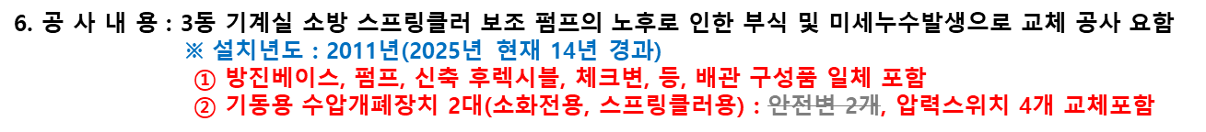
(공용) 3동 소방 스프링클러 보조펌프 교체 작업의뢰서
1. 공 사 명 : 3동 소방 스프링클러 보조펌프 교체 작업의뢰
2. 공사요청일 : 2025년 09월 16일
3. 공사의뢰자 : 유앤미시스템 남해원 소장
4. 완료요청일 : 년 월 일
5. 입주예정일 : 년 월 일
상기 공사에 대한 공사요청을 에스앤아이 코퍼레이션에게 요청 드리오니 교체공사를 완료해 주실 것을 요청 드립니다.
의 뢰 사 진

Slide 3
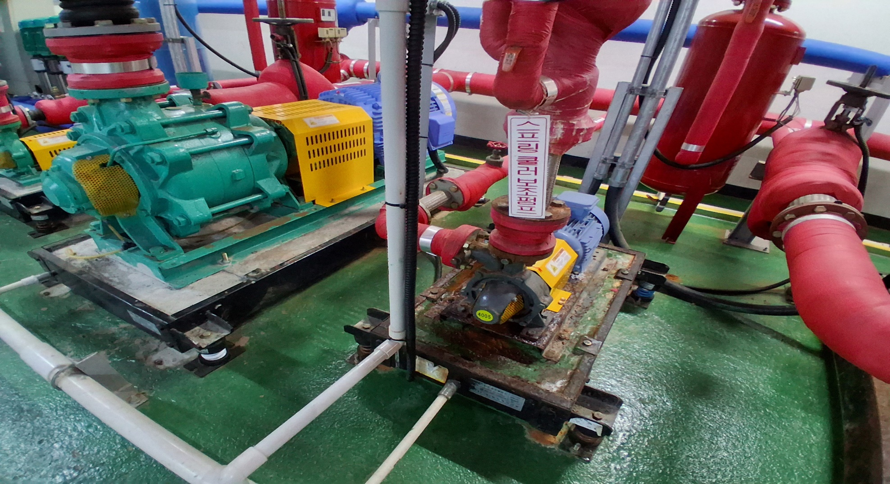
3동 소방 스프링클러 보조펌프 교체
(☞ 방진베이스, 펌프, 신축 후렉시블, 체크변, 배관구성품 일체 포함)

Slide 4
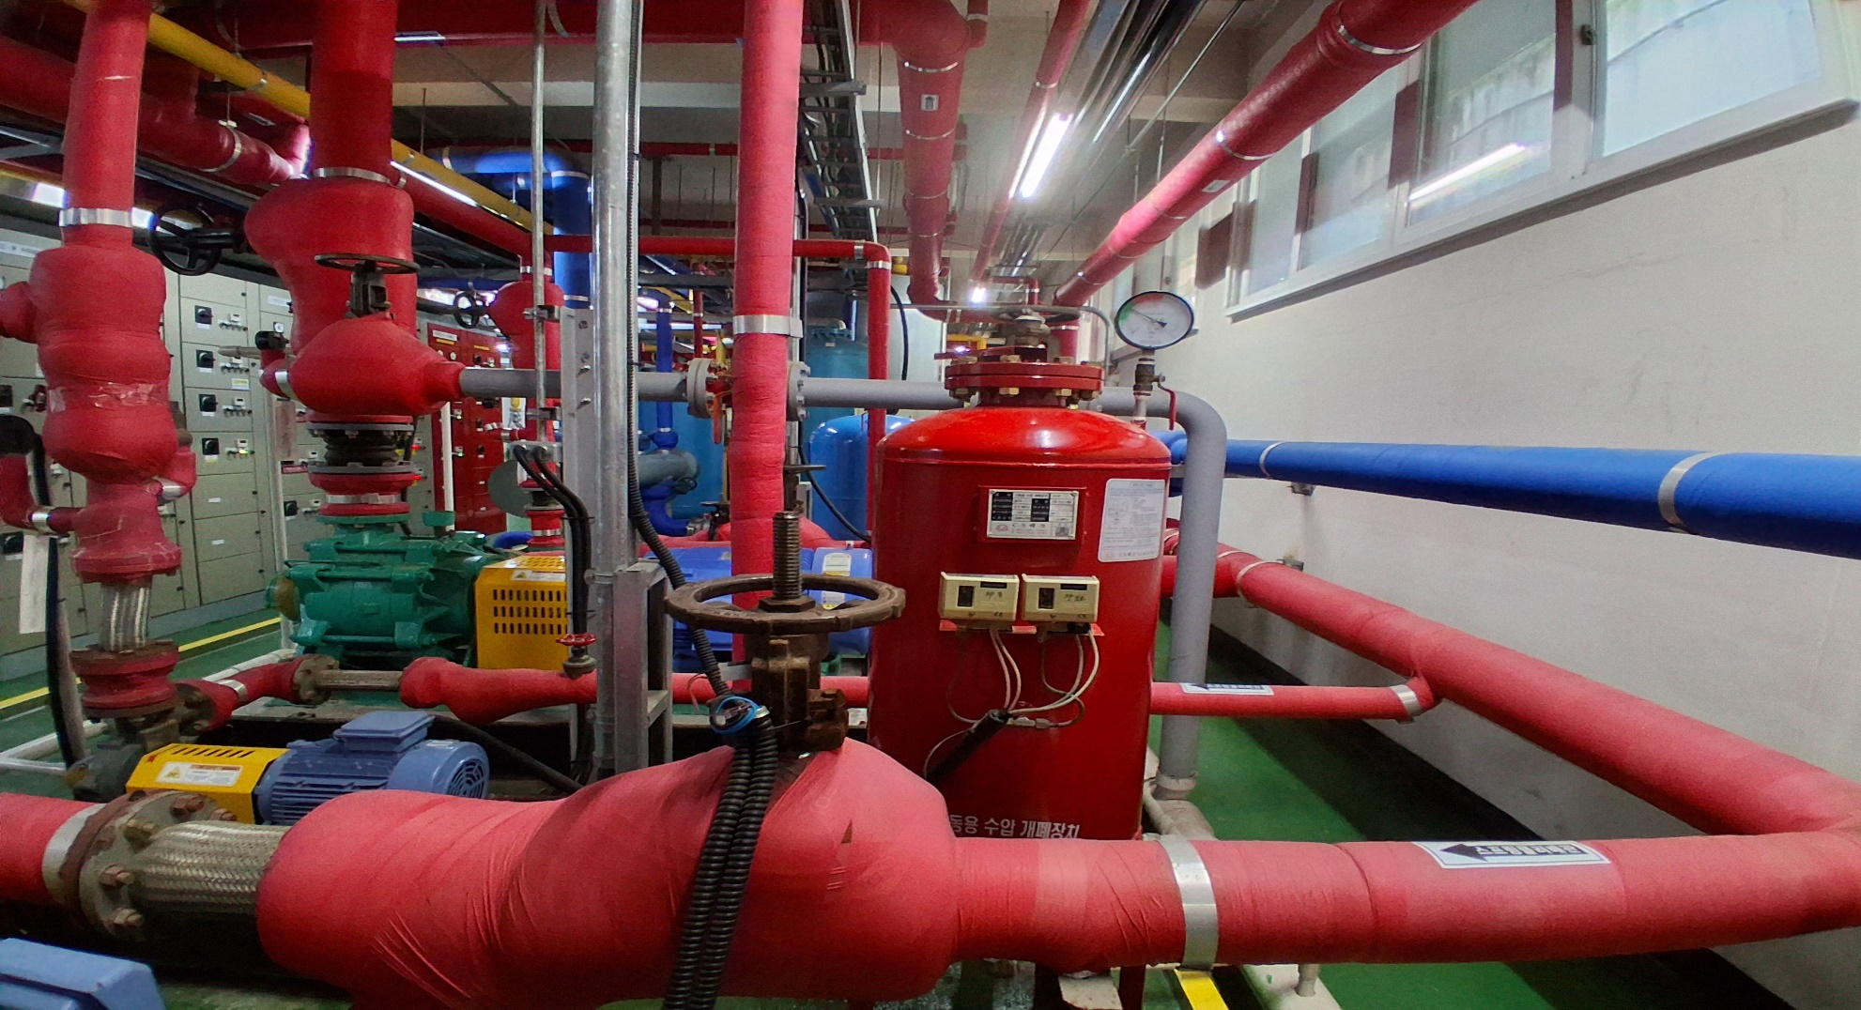
기동용 수압 개폐장치 : 안전변(2개) 및 압력스위치(4개)
(※참조 ☞ 2대분 : 소화전용, 스프링클러용)

